Slide 1
2020 Systemprogramming Final Project
차선인식 프로그램
전자정보공학과
20154313 문정환
Notes:
안녕하세요 전자정보공학과 문정환입니다. 제가 기말 프로젝트로 만든 차선인식 프로그램에 대해 발표하겠습니다.

Slide 2
CONTENTS
01 02
소개
사용 기술
- 동기 및 필요성
- 사용한 패키지
- 알고리즘
- 영상처리 기술
- 사용한 GUI
Notes:
목차는 다음과 같습니다.

Slide 3
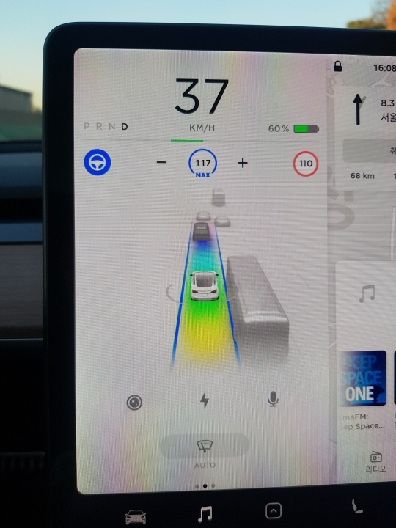
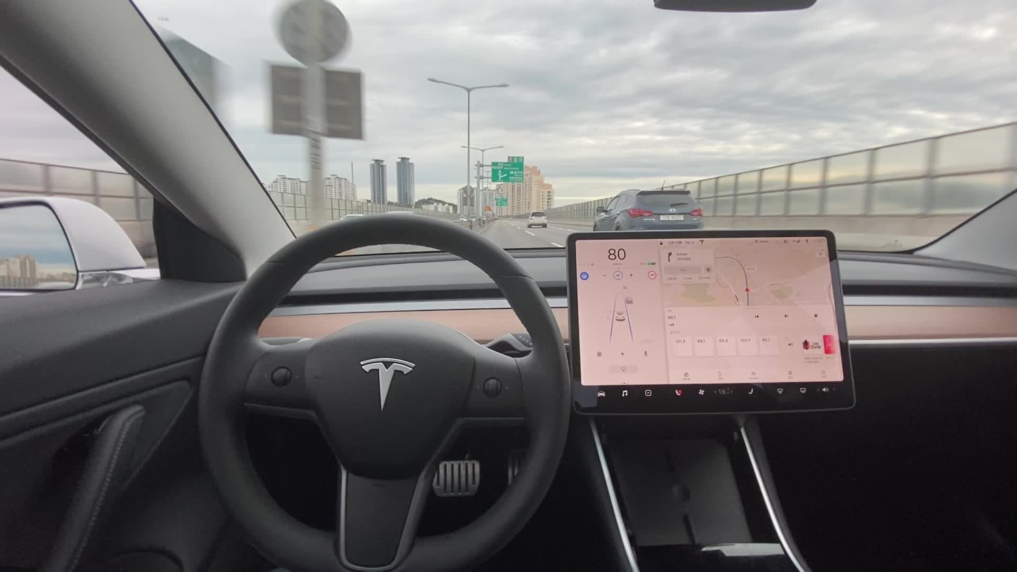
동기 및 필요성
2020 System Programming Final Project
01
테슬라 모델3 자율주행 시스템
Notes:
먼저 동기 및 필요성입니다.
테슬라 및 현대자동차 등 다양한 자동차 회사들이 자율주행 시스템이 탑재된 차량을 출시하기 시작했습니다.
자율주행을 하는데 있어 가장 기초적인 것이 차선인식이라고 생각하였기 때문에 이와 같은 프로그램을 제작하였습니다.

Slide 4
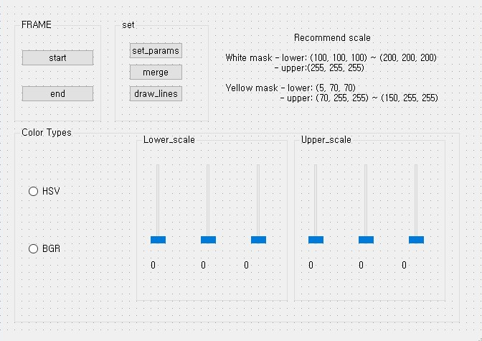
사용한 패키지
2020 System Programming Final Project
02
Notes:
다음은 사용한 패키지입니다.
GUI를 python으로 사용하기 위해 PyQt5를 사용하였고

Slide 5
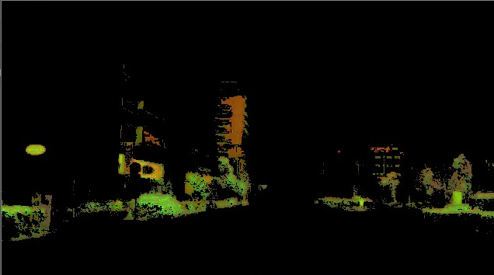
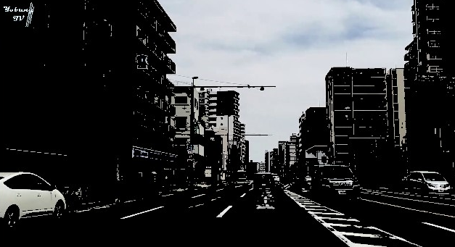
사용한 패키지
2020 System Programming Final Project
02
Notes:
차선인식을 위해 영상처리를 하기위해 OpenCV와 numpy를 사용하였고, 파일 입출력을 위하여 os를 사용하였습니다.

Slide 6
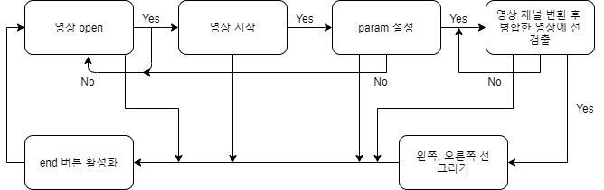
알고리즘
2020 System Programming Final Project
02

Slide 7
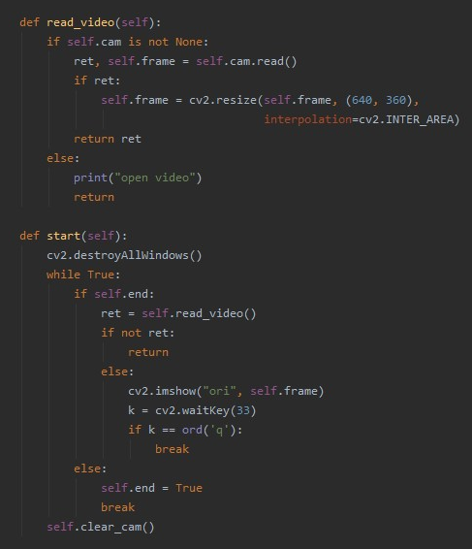
영상처리 기술
2020 System Programming Final Project
02
영상 크기 조절
360 * 640
영역 보간법 사용
열린 모든 창 닫기
영상 보이기
33ms 간격 재생
Q를 누르면 종료
Notes:
영상처리 기술 설명입니다.

Slide 8
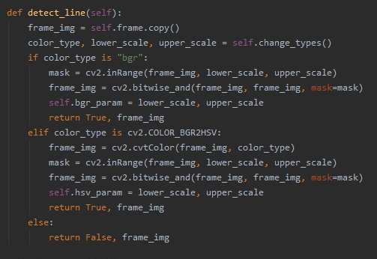
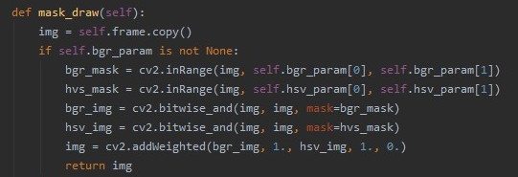
영상처리 기술
2020 System Programming Final Project
02
원본 이미지 복사
lower_scale < pixel_scale < upper_scale : 0
픽셀 비트 and연산
서로 다른 두 영상 합치기

Slide 9
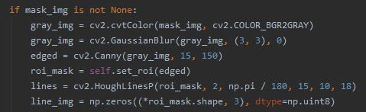
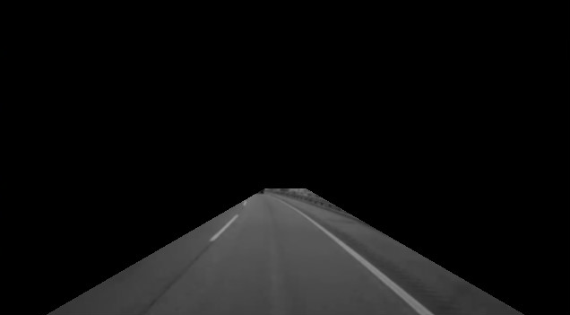
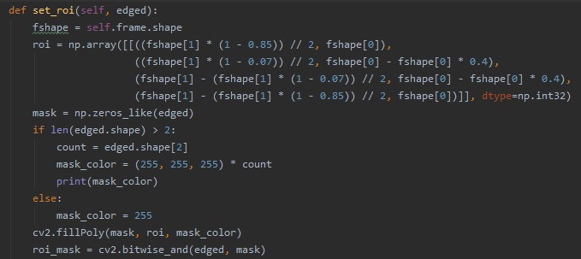
영상처리 기술
2020 System Programming Final Project
02
마스크의 크기만큼 0인
매트릭스 생성
영역 설정
0으로 채워진 매트릭스 생성
입력영상에 따른 마스크
도형 그리기
Notes:
Zeros_like = edged와 같은 크기, 타입을 갖는다. 크키를 튜플로 명시하지 않아도됨.

Slide 10
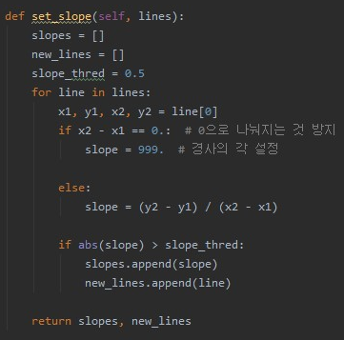
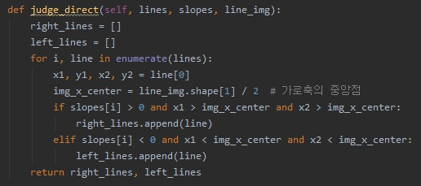
영상처리 기술
2020 System Programming Final Project
02

Slide 11
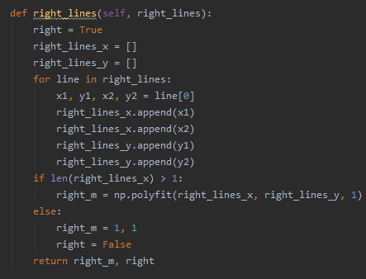
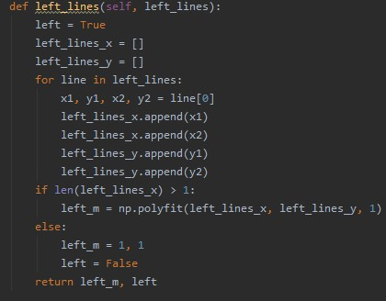
영상처리 기술
2020 System Programming Final Project
02
Y=m*X+b
Notes:
Polyfit은 다항식 계수를 찾는 함수이다. 기울기와 절편 찾기
line_x와 line_y의 데이터에서 직선을 찾을때 사용한다 세번재 인자 1은 함수의 차수를 나타낸다.

Slide 12
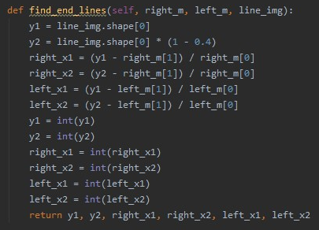
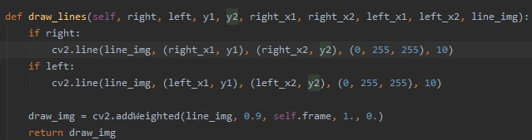
영상처리 기술
2020 System Programming Final Project
02
직선 그리기
Notes:
끝점 찾기

Slide 13
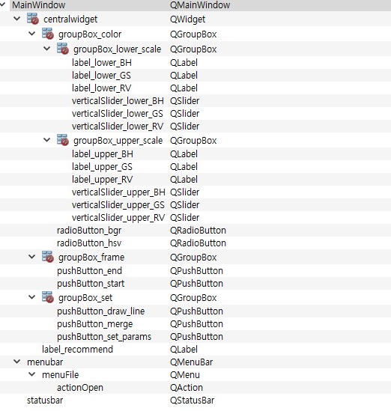
사용한 GUI
2020 System Programming Final Project
02
Notes:
제가 사용한 gui는 이미지를 열기위한 Open action버튼과 이미지를 보여주는 push버튼과 색채널을 선택하는 라디오버튼, 색채널의 스케일을 조절할 수 있는 슬라이더를 사용하였습니다.

Slide 14
2020 System Programming Final Project
THANK
YOU
Notes:
감사합니다 이상 발표 마치겠습니다.

